Slide 1



La Tabla de la Verdad y las Compuertas Lógicas
Introducción a Ciencias de la Computación (CS)
Est. Johel Heraclio Batista Cárdenas
@batistajohel

Slide 2

Propósito y Objetivo en esta Vida
Entender, Comprender, Analizar y Reflexionar acerca de las operaciones matemáticas detrás de la Tabla de la Verdad y las Compuertas Lógicas.
@batistajohel
Notes:
Notas para el moderador:
¿Cuál es su propósito al compartir esta reflexión?
¿Es el final de un proyecto o unidad?
¿Está compartiendo esta reflexión como realización de un objetivo de aprendizaje que estableció para si mismo?
¿Es el final de un curso?
Indique el propósito de su reflexión o incluso el propósito de la experiencia de aprendizaje o el objetivo de aprendizaje. Sea claro y específico al indicar su propósito.

Slide 3

Crisis Existencial: La Tabla de la Verdad, ¿Es Verdad?
Con una Tabla de la Verdad: ¿La salida se ve afectada por la entrada o no importa para nada?
Cierto
Falso
No lo sé Rick
Si 1 es TRUE, ¿Qué es la Verdad?
¿Porqué existo en este Universo y no en otro?
Robó, pero hizo
@batistajohel

Slide 4
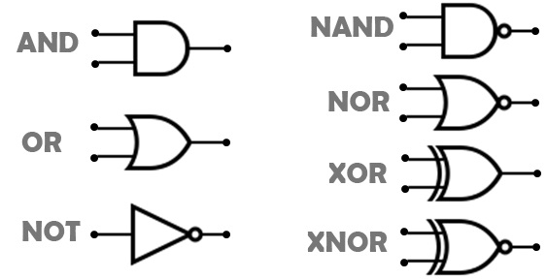
AHORA SÍ VIENE LO CHIDO: COMPUERTAS
Aquí podemos ver los diferentes símbolos que se usan en Circuitos Lógicos para representar a cada una de las Compuertas Lógicas de Programación que vamos a ver hoy…
@batistajohel

Slide 5
¿Qué son las Compuertas Lógicas?
Son uno de los componentes principales dentro de la electrónica digital (Transistores – Microprocesador – Arquitectura de Von Neumann – Sistema Binario – Multiverso).
Pero se debe a que se caracterizan por representar un valor de verdadero o falso en su salida.
Se pueden hacer muchas operaciones lógicas, como: Multiplicar, Sumar, Negar, Afirmar, Incluir o Excluir.
Multiplicación, Negación, Exclusión, Inclusión, Suma
Compuerta Lógica
Resultado
Protip: Juega vivo con cual compuerta lógica estás trabajando, todo es posible en un multiverso.
@batistajohel
Notes:
Notas para el moderador:
Descripción de lo que ha aprendido con sus propias palabras en un lado.
Incluya información sobre el tema
También será útil incluir aquí más información sobre el tema.
Cuente la historia de su experiencia de aprendizaje. Igual que en cualquier historia, debe haber siempre un principio, una parte central y un final.
En la otra cara, puede agregar un gráfico que proporcione una prueba de lo que ha aprendido.
No dude en usar más de una diapositiva para reflexionar sobre el proceso. También resulta útil agregar algunos vídeos sobre el proceso.

Slide 6
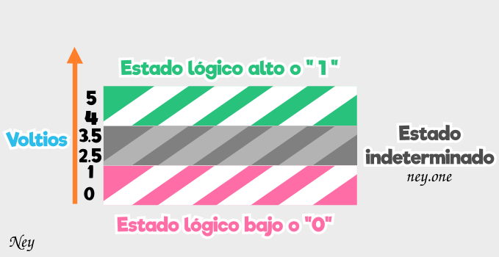
Y esas Compuertas Lógicas, ¿Cómo funcionan?
Si queremos entender el funcionamiento de las Compuertas Lógicas, primero debemos entender los estados altos y bajos de un circuito.
Una forma sencilla es asumir que las compuertas lógicas tienen un rango de funcionamiento de 0 a 5 volts.
Pero dentro de ese rango, hay un Estado Indeterminado, en el que se pasa de un Estado a otro.
Todo depende de: ¿Cuál compuerta lógica estás utilizando?
@batistajohel

Slide 7
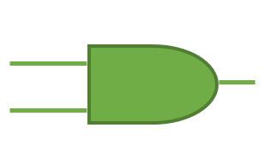

Compuerta Lógica: AND (Y)
Podríamos resumirla en tres ideas básicas:
Esta compuerta se representa por una Multiplicación en el Álgebra de Boole (Álgebra Booleana).
Es necesario que todas sus entradas; por ejemplo se tenga un estado binario 1, tendrán que ser 1 para que la salida sea un 1 binario.
Si falta alguna de las entradas con ese estado o nisiquiera tenga una accionada, la salida no podrá cambiar de estado y permanecerá en cero.
Valor A | Valor B | Salida (Q)
0 | 0 | 0
0 | 1 | 0
1 | 0 | 0
1 | 1 | 1
$$Q=A ∗B$$
Tabla, Representación y Fórmula Matemática
@batistajohel
Notes:
Notas para el moderador:
Descripción de lo que ha aprendido con sus propias palabras en un lado.
Incluya información sobre el tema
También será útil incluir aquí más información sobre el tema.
Cuente la historia de su experiencia de aprendizaje. Igual que en cualquier historia, debe haber siempre un principio, una parte central y un final.
En la otra cara, puede agregar un gráfico que proporcione una prueba de lo que ha aprendido.
No dude en usar más de una diapositiva para reflexionar sobre el proceso. También resulta útil agregar algunos vídeos sobre el proceso.

Slide 8


Compuerta Lógica: OR (O)
También, se puede resumir en cuatro ideas básicas:
Esta compuerta se representa por una Suma en el Álgebra de Boole (Álgebra Booleana).
Permite que con cualquiera de sus entradas, que esté en estado binario 1, pasará a un estado binario 1 también.
Si quieres lograr un estado binario 0 en la salida, todas sus entradas tienen que tener un estado binario 0.
Podemos decir que dos interruptores en paralelo, no importa cuál enciendas, igual pasará corriente.
Valor A | Valor B | Salida (Q)
0 | 0 | 0
0 | 1 | 1
1 | 0 | 1
1 | 1 | 1
$$Q=A+B$$
Tabla, Representación y Fórmula Matemática
@batistajohel

Slide 9


Compuerta Lógica: NOT (NO)
A | A’
0 | 1
1 | 0
No es tan dura de resumirla en dos ideas básicas:
Esta compuerta lógica actúa como un INVERSOR (No, no invierte en Forex, eso es un 🚩).
Solo tiene una entrada y una salida, por lo que todo cualquier estado binario que llegue a su entrada, será inverso a su salida.
$$Q= \overline{Q}$$
Tabla, Representación y Fórmula Matemática
@batistajohel

Slide 10


Compuerta Lógica: NAND
Te lo Resumo Así Nomás:
Esta compuerta se representa por una Negación en el Álgebra de Boole (Álgebra Booleana).
Es considerada en el bajo mundo como una compuerta AND negada, ya que trabaja al contrario de AND.
Al no tener entradas en estado binario 1 o solamente alguna de ellas, esta concede un estado binario 1 en su salida, pero si esta tiene todas sus entradas en estado binario 1, la salida se presenta con un estado binario 0.
Valor A | Valor B | Salida (Q)
0 | 0 | 1
0 | 1 | 1
1 | 0 | 1
1 | 1 | 0
$$Q=\overline{A∗B}$$
Tabla, Representación y Fórmula Matemática
@batistajohel
Notes:
Notas para el moderador:
Descripción de lo que ha aprendido con sus propias palabras en un lado.
Incluya información sobre el tema
También será útil incluir aquí más información sobre el tema.
Cuente la historia de su experiencia de aprendizaje. Igual que en cualquier historia, debe haber siempre un principio, una parte central y un final.
En la otra cara, puede agregar un gráfico que proporcione una prueba de lo que ha aprendido.
No dude en usar más de una diapositiva para reflexionar sobre el proceso. También resulta útil agregar algunos vídeos sobre el proceso.

Slide 11


Compuerta Lógica: NOR
No es tan complicado como parece tho:
La compuerta OR, tiene su gemelo malvado (Doppelgänger) que es la compuerta NOR, porque su inversa.
Cuando tenemos nuestras entradas en estado binario 0, su salida estará en estado binario 1.
Perooooo… Si alguna de de sus entradas pasa a un estado binario 1, sin importar en qué posición, su salida será un estado binario cero.
Valor A | Valor B | Salida (Q)
0 | 0 | 1
0 | 1 | 0
1 | 0 | 0
1 | 1 | 0
$$Q=\overline{A+B}$$
Tabla, Representación y Fórmula Matemática
@batistajohel

Slide 12


Compuerta Lógica: XOR
Esta tiene nombre de Power Ranger, pero ahí vamos:
Se llama también OR Exclusiva, ya que hace la operación de EXCLUIR en el Álgebra de Boole (Álgebra Booleana).
Actúa como una suma binaria de un dígito cada uno y el resultado de la suma, sería la salida.
Si lo queremos ver de otra forma, pudiésemos decir que con los valores de entrada igual al estado de salida es 0 binario y con valores de entrada diferente, la salida será un 1 binario.
Valor A | Valor B | Salida (Q)
0 | 0 | 0
0 | 1 | 1
1 | 0 | 0
1 | 1 | 1
$$Q= A∗\overline{B}+\overline{A}∗B$$
Tabla, Representación y Fórmula Matemática
@batistajohel
Notes:
Notas para el moderador:
Descripción de lo que ha aprendido con sus propias palabras en un lado.
Incluya información sobre el tema
También será útil incluir aquí más información sobre el tema.
Cuente la historia de su experiencia de aprendizaje. Igual que en cualquier historia, debe haber siempre un principio, una parte central y un final.
En la otra cara, puede agregar un gráfico que proporcione una prueba de lo que ha aprendido.
No dude en usar más de una diapositiva para reflexionar sobre el proceso. También resulta útil agregar algunos vídeos sobre el proceso.

Slide 13


Compuerta Lógica: XNOR
Creo que ya esta tiene como nombre de MegaZord:
Esta compuerta lógica es TODO LO CONTRARIO a la compuerta XOR, es decir que la NIEGA en el Álgebra de Boole (Álgebra Booleana)
Si todas las entradas son iguales, se presentará una salida en estado binario 1.
Pero….. Si todas las entradas son diferentes, la salida será un estado binario 0.
Valor A | Valor B | Salida (Q)
0 | 0 | 1
0 | 1 | 0
1 | 0 | 0
1 | 1 | 1
$$Q= A∗B+\overline{A∗B}$$
Tabla, Representación y Fórmula Matemática
@batistajohel

Slide 14


Compuerta Lógica: IF… ¿What IF?
Les aseguro que esto no tiene nada que ver con el multiverso:
Esta compuerta no es muy utilizada o reconocida, porque su funcionamiento en estado lógico es bastante peculiar.
Imagínate un cable conectado del enchufe a tu computadora, ¿Seguirá pasando la misma electricidad ah?
Se le conoce como un buffer, porque en la vida real se utiliza como amplificador de señales, porque siempre va a estar en el mismo estado binario 1 o 0.
Q | Q’
0 | 0
1 | 1
$$Q=Q$$
Tabla, Representación y Fórmula Matemática
@batistajohel
Notes:
Notas para el moderador:
Descripción de lo que ha aprendido con sus propias palabras en un lado.
Incluya información sobre el tema
También será útil incluir aquí más información sobre el tema.
Cuente la historia de su experiencia de aprendizaje. Igual que en cualquier historia, debe haber siempre un principio, una parte central y un final.
En la otra cara, puede agregar un gráfico que proporcione una prueba de lo que ha aprendido.
No dude en usar más de una diapositiva para reflexionar sobre el proceso. También resulta útil agregar algunos vídeos sobre el proceso.

Slide 15



Compuertas Lógicas en Lenguajes de Programación
¿De verdad pensaron que esto terminaba aquí? xd
@batistajohel

